Slide 1
Références COPC
Stream Définir le processus de recrutement pour les postes KCR et KSP
3.2 Recruter et embaucher
Indicateurs de performance (Annexe 2)

Slide 2
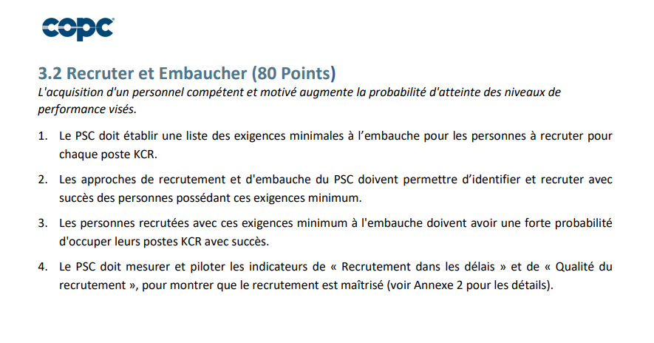

Slide 3
